Slide 1

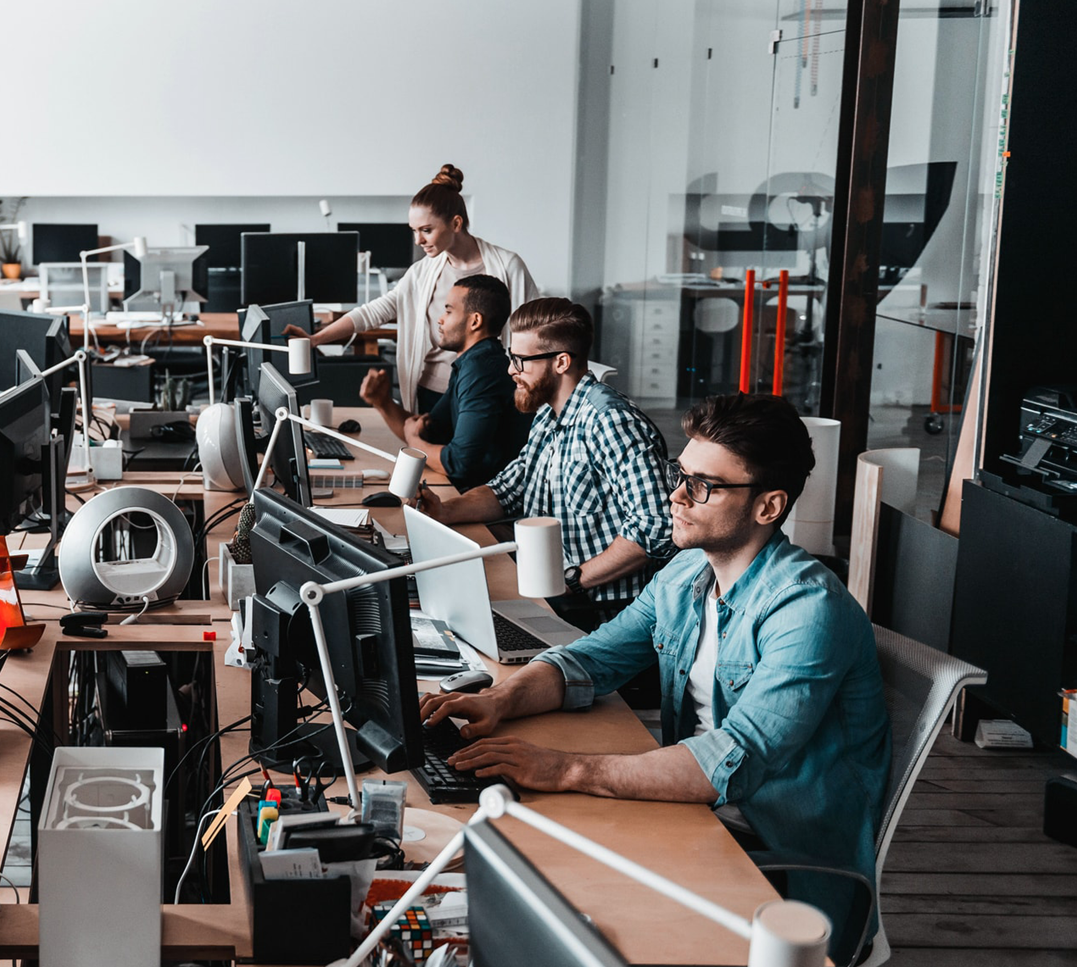
Аналитика 2.0
Роль аналитика в инновационных изменениях
Екатерина Тихомирова
Москва 2020

Slide 2






2
Ключевые цифры
20 лет
11%
17 025
307 тыс.
на рынке продуктового
ритейла в России
Доля рынка
Магазинов*
Сотрудников
1,7 трлн руб.
492,9 млрд руб.
5,2 млрд
14,2 млн
42 млн
Выручка в 2019 году
чистая розничная выручка*
Покупателей в год
Покупателей в день
Лояльных покупателей
* Данные на 30 июня 2020 года

Slide 3
#X5TECH – ключевые факты
50
продуктов на основе Big Data
более 250
ИТ-проектов одновременно находятся в работе
150
мобильных и веб-решения
335
информационных систем, включая SAP, IBM, Ortec, GK Software, JDA Infor
99,81%
доступность критичных ИТ-систем
20 языков программирования
Java, Python, SQL используются чаще всего
более 690
изменений в IT-системах в месяц
6 стеков
Java, Python, PHP, .Net, Golang, Scala
2 500
ИТ-специалистов
02
более

Slide 4


#Myself
CBAP ®
Более 12 лет в аналитике
Более 7 лет в ритейле
UML – наше все
Люблю природу и не могу жить без музыки
03

Slide 5

#BacktotheFuture
04

Slide 6



#HomoAnalyticus
Бизнес-требования
Собственные идеи
Дефекты тестирования
Инциденты продуктива
05

Slide 7
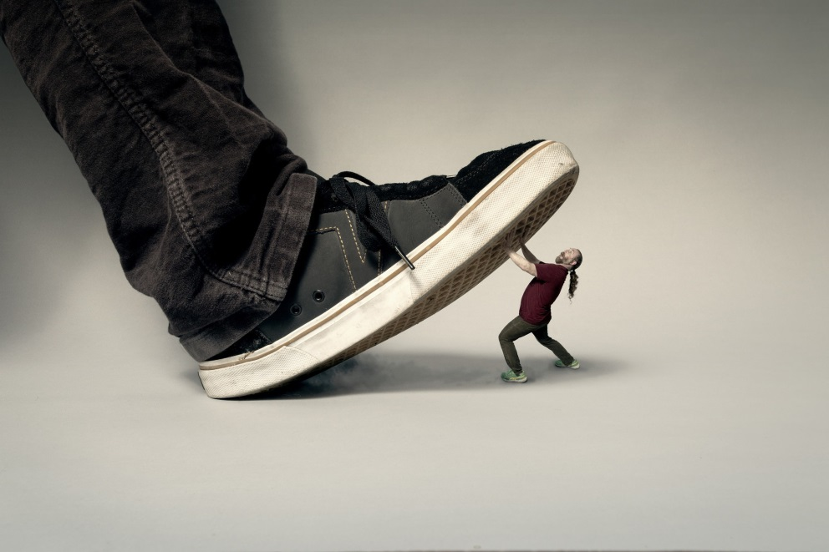
#В темной темной комнате
Аналитик оторван от жизни, видит систему, а не бизнес
«Говорить на одном языке» с бизнесом можно только при наличии глубокой экспертизы в предметной области
06

Slide 8

#силаПривычки
Бизнес «не спешит» менять привычный уклад, «замыленный» глаз
Люди склонны работать «по кейсам», решать повседневные задачи по мере
их возникновения
07

Slide 9

#Ключевые компетенции аналитика для проектирования инновационных решений
Развитие экспертизы в архитектуре систем
Глубокая экспертиза в предметной области
Разумное сочетание креативного подхода с анализом трендов и лучших практик
Планирование и проведение эффективной апробации инновационного решения
Грамотное выделение MVP и план его развития
08

Slide 10
#ИТ-магазин
09
Notes:
ИТ-магазин – это:
Трудоустройство сотрудников ИТ по совместительству в штате магазина параллельно со своей основной должностью, 2-3 дня в месяц по графику на разных должностях
Экспертиза
Обратная связь по доработкам
Проектная комната - полноценный оснащенный офис, в котором ИТ специалисты могут работать в непосредственной близости от бизнеса
Реестр идей
Площадка для быстрого пилотирования
Важно, что был открыт реестр идей и для их реализации необходимо было только согласование внутренней команды, если это не требовало большого бюджета. Идею после реализации можно быть быстро опробовать (установка сборок по особому регламенту) в ИТ-магазине и сразу получить обратную связь без посредников.

Slide 11
#ITStoreValue
Ускорение в выпуске релизов
Повышение качества и эффективности ИТ продукта, включая UI и UX
Инициация инновационных решений за счет креативности персонала, работающего в магазине.
Сплочение команды
Повышение эффективности взаимодействия ИТ и бизнеса
Улучшение сопряженных сервисов
10

Slide 12
#ITIdeaswork
Сроки годности на ТСД
Улучшения в отчетности
Интеграция - запрос обновления данных по карточке товара
Быстродействие
Работа с ценниками (шаблоны, процесс печати)
11

Slide 13

#РасширяяГраницы
12

Slide 14

Спасибо моей семье и моим коллегам за поддержку и советы!
Екатерина Тихомирова
X5 Retail Group
ETikhomirova@x5.ru

